Slide 1

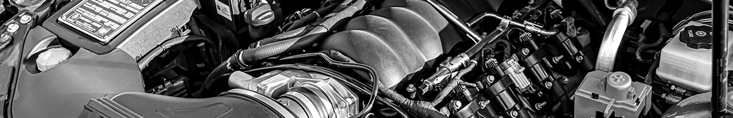
Servicios de Motor y Gasolina

Slide 2
TECNOLOGÍA DE MOTORES
Exploremos algunos de los sistemas que componen la tecnología de motores actuales

Slide 3
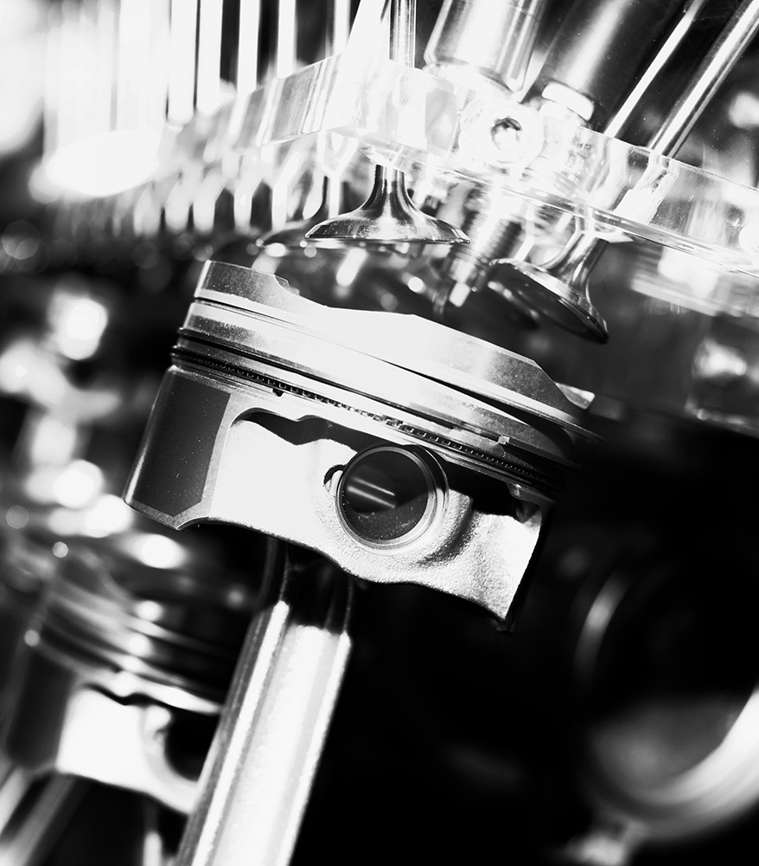
TECNOLOGÍA DE MOTORES
Maravillas de la ingeniería
Mejor rendimiento de combustible
Más Potencia
Emisiones de gases nocivos reducidas

Slide 4
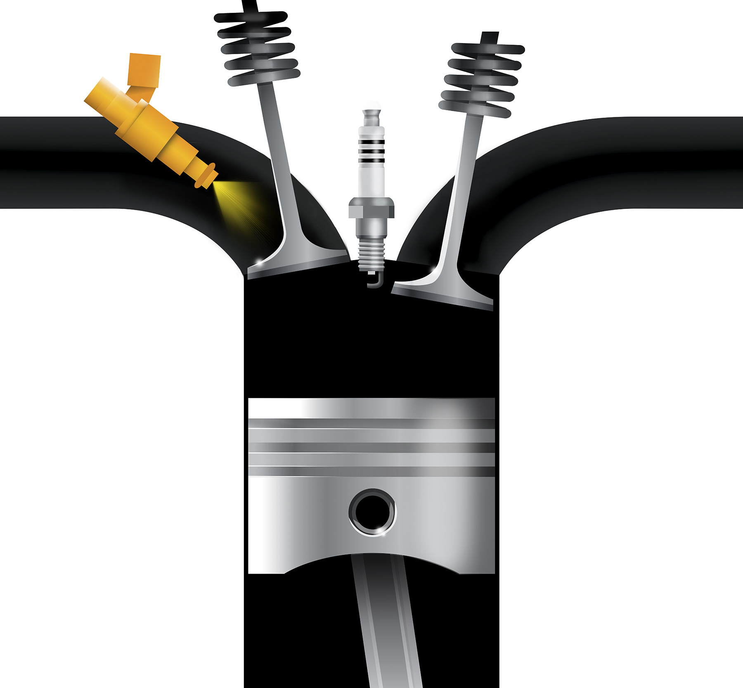
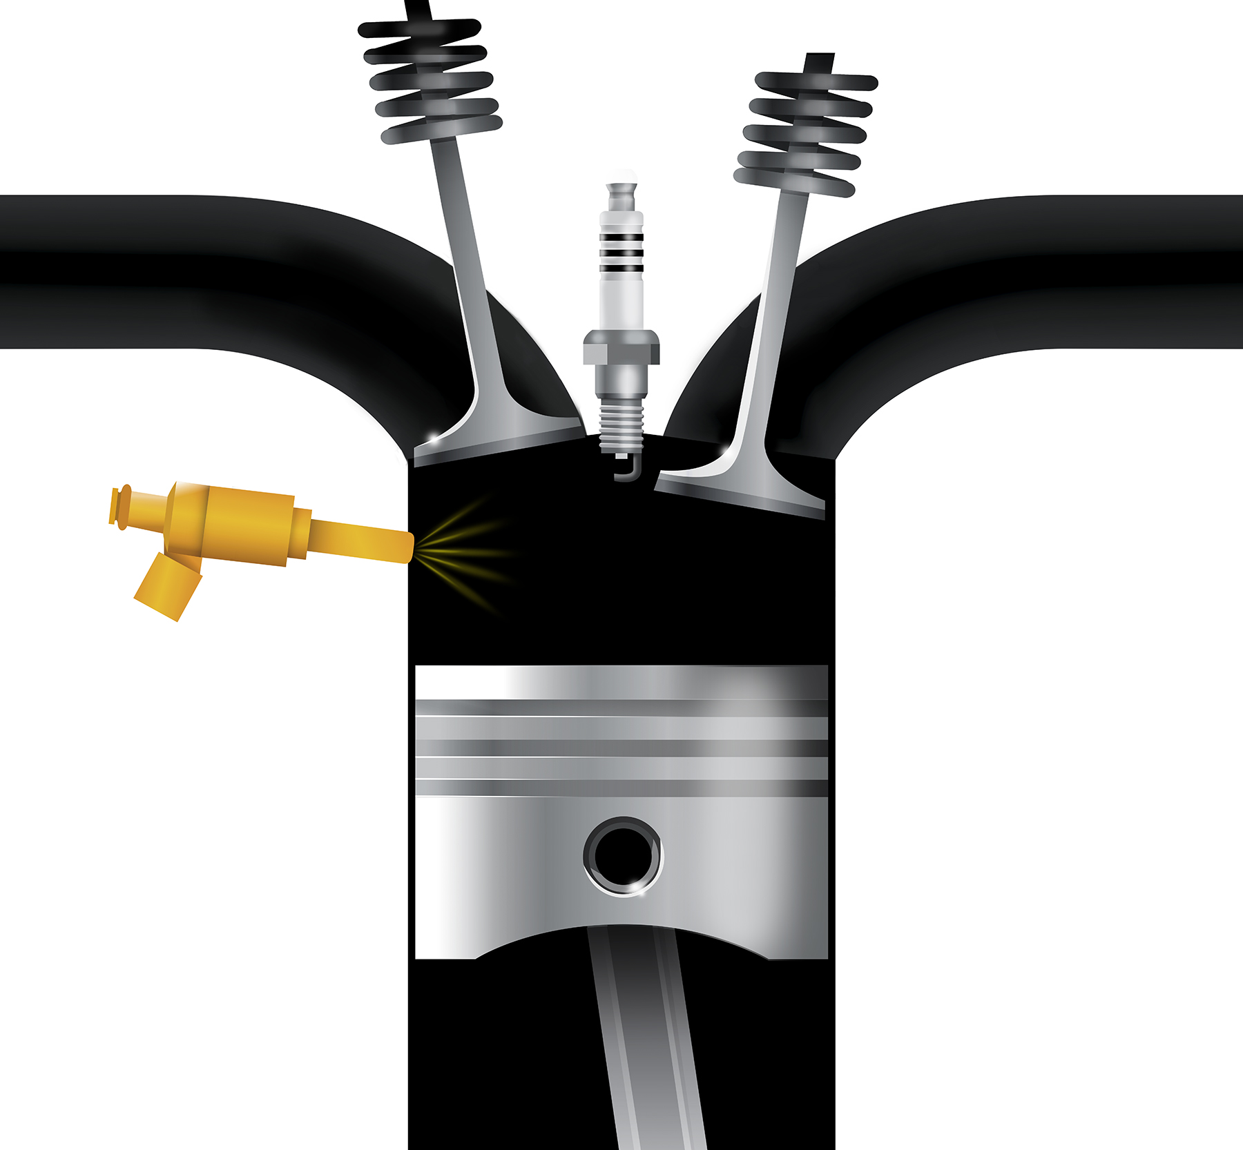
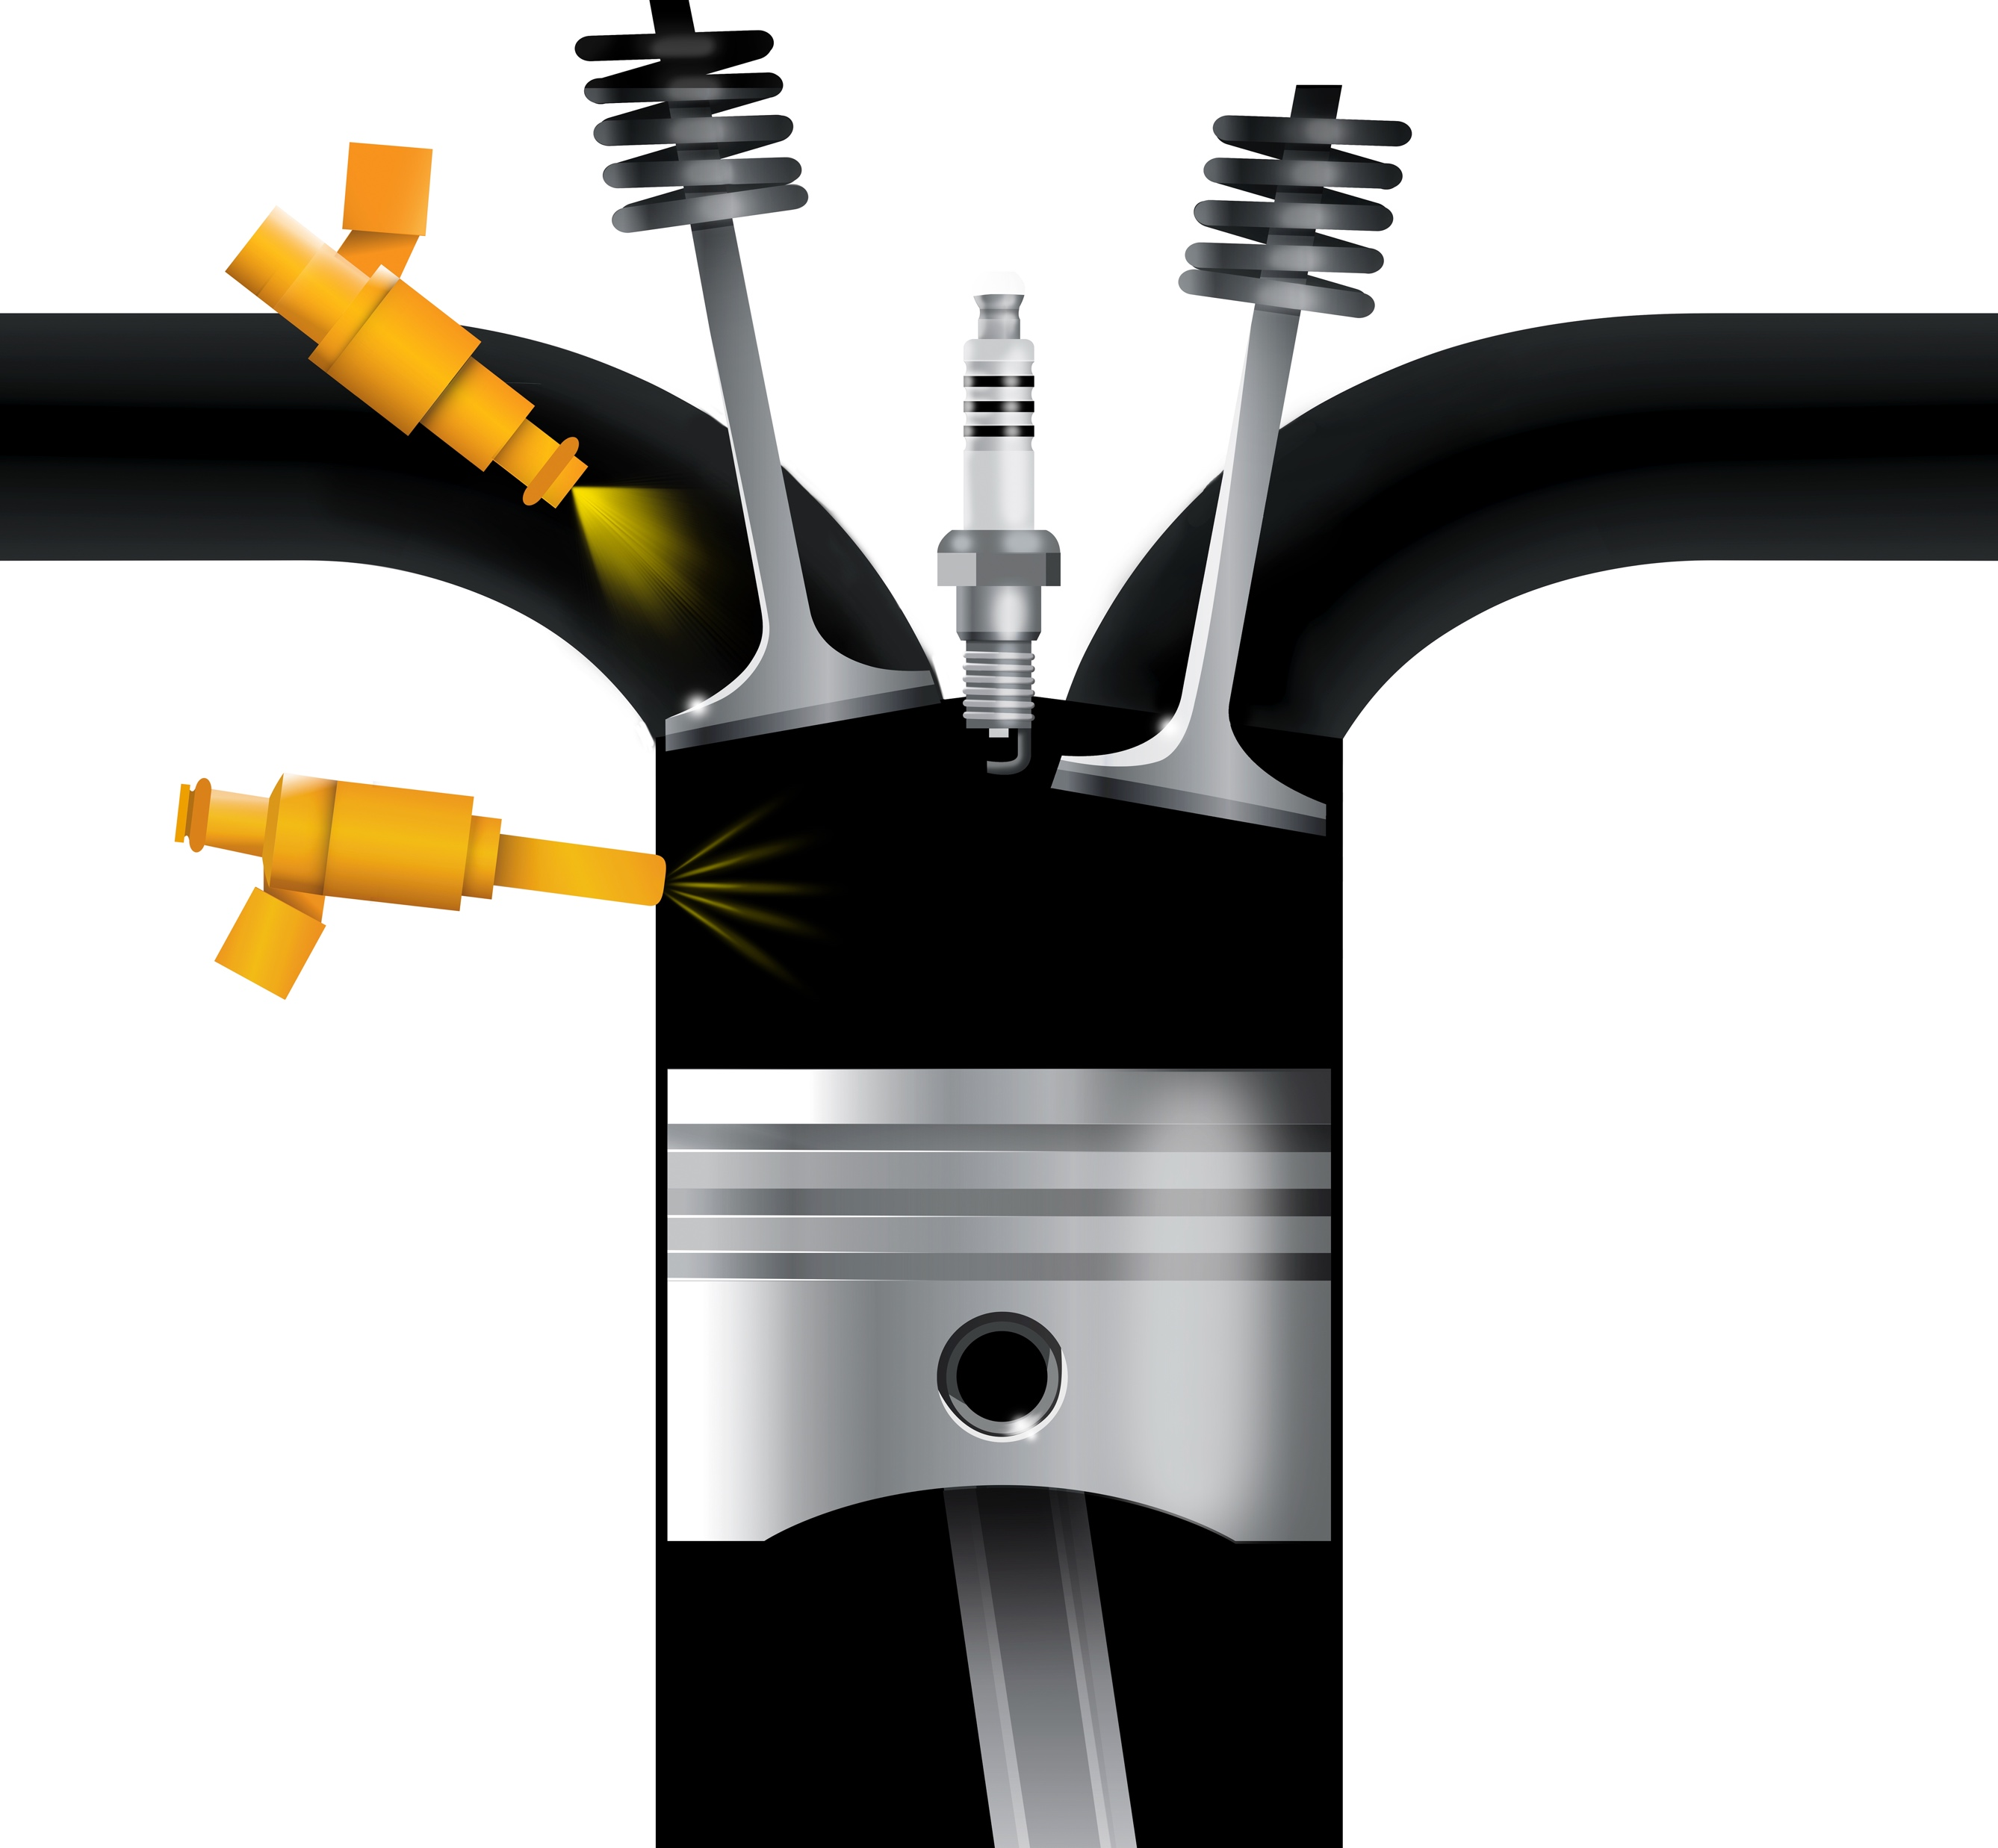
TIPOS DE SISTEMAS DE INYECCIÓN
Inyección de Puerto
Inyección Directa
Inyección Doble

Slide 5
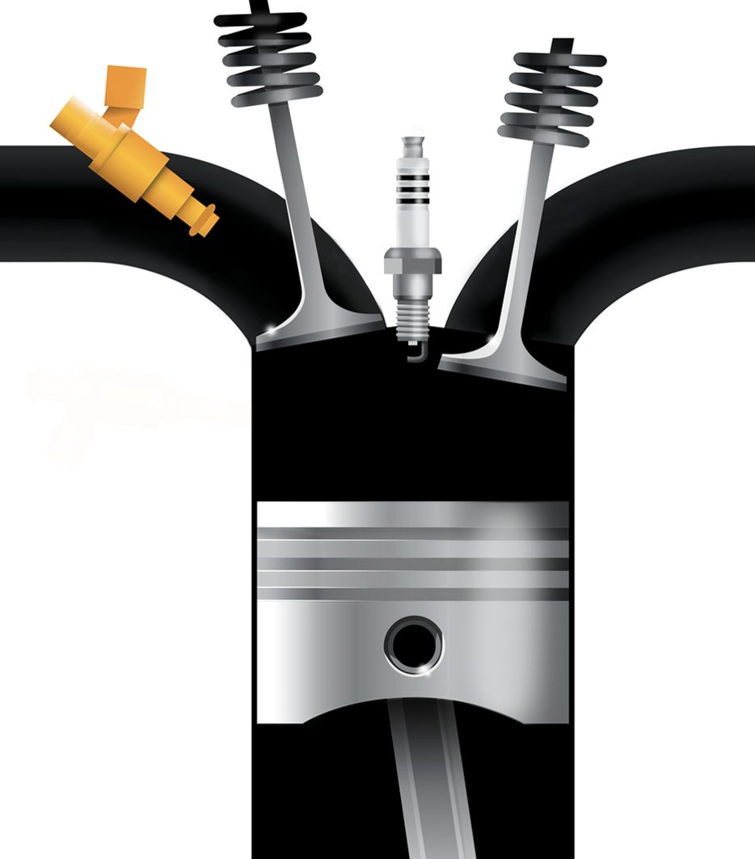

INYECCIÓN de PUERTO
Ventajas
Atomiza en el puerto de admisión
Detergentes en la gasolina ayudan a
limpiar los depósitos de las válvulas
Desventajas
Menor rendimiento de combustible
Menos potencia

Slide 6
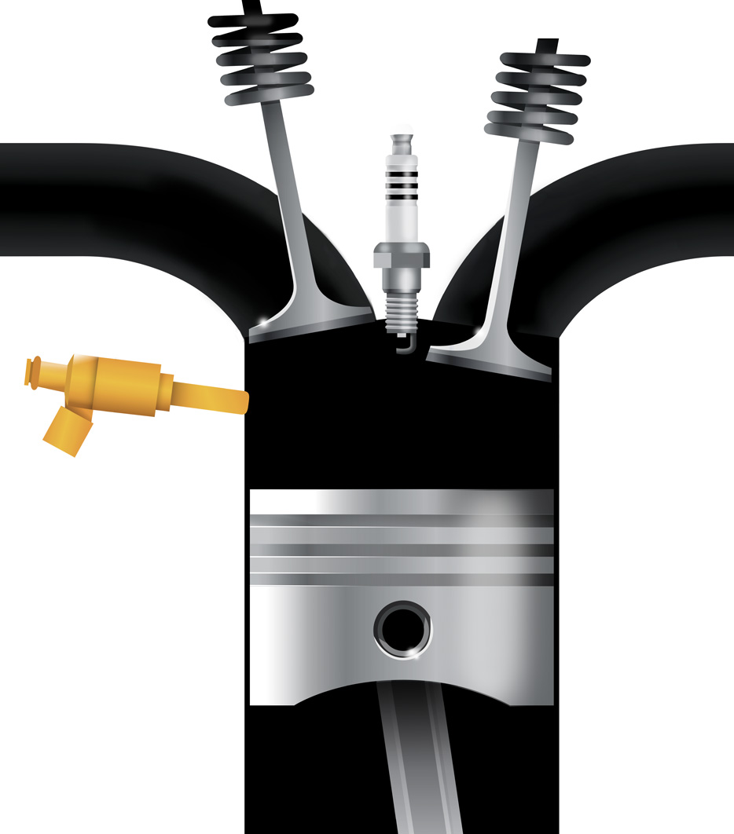

INYECCIÓN DIRECTA
Ventajas
Atomización precisa
Mejor rendimiento de combustible
Mayor potencia
Desventajas
Altas temperaturas
Depósitos en válvulas e inyectores
Aumento de gases al cárter “blow-by”

Slide 7
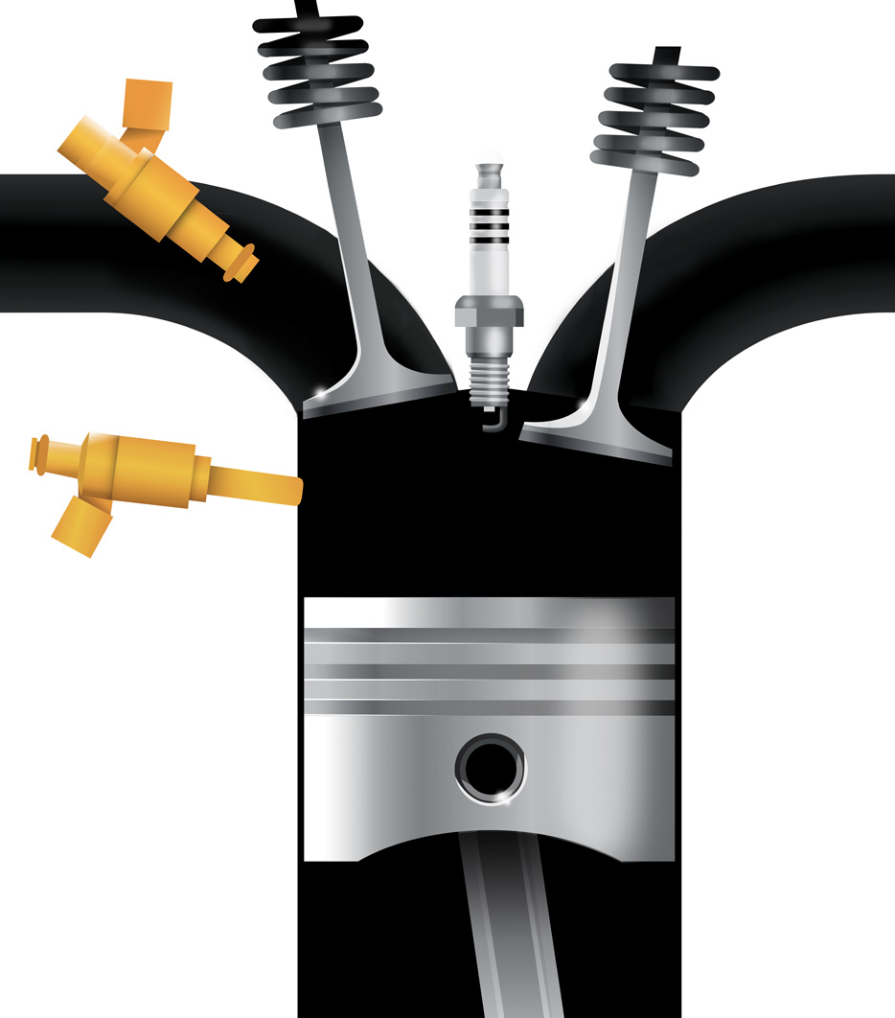
INYECCIÓN DOBLE
Ventajas
Atomización precisa
Mejor rendimiento de combustible
      Mayor potencia
Detergentes en la gasolina ayudan a
limpiar los depósitos en las válvulas
Desventajas
Altas temperaturas
Depósitos en inyectores
Aumento de gases al cárter “blow-by”

Slide 8
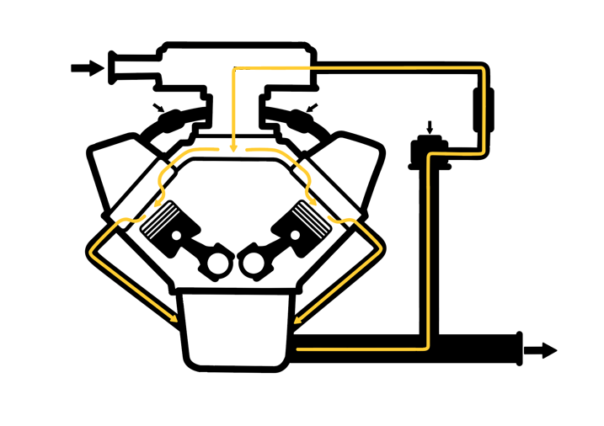
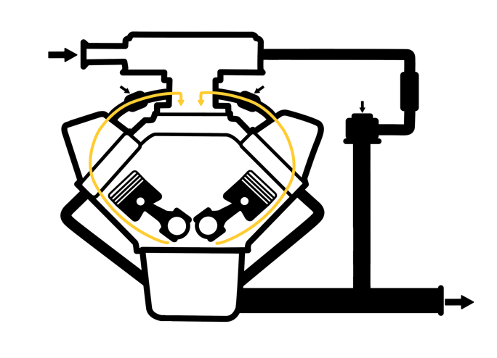
SISTEMAS de EMISIONES
Sistema EGR
Sistema PCV
ENTRADA DE AIRE
ADMISIÓN
ENTRADA DE AIRE
ADMISIÓN
Válvula de PCV
Válvula de PCV
Válvula EGR
Válvula de PCV
Válvula de PCV
Válvula EGR
SALIDA DE GASES DE ESCAPE
SALIDA DE GASES DE ESCAPE

Slide 9
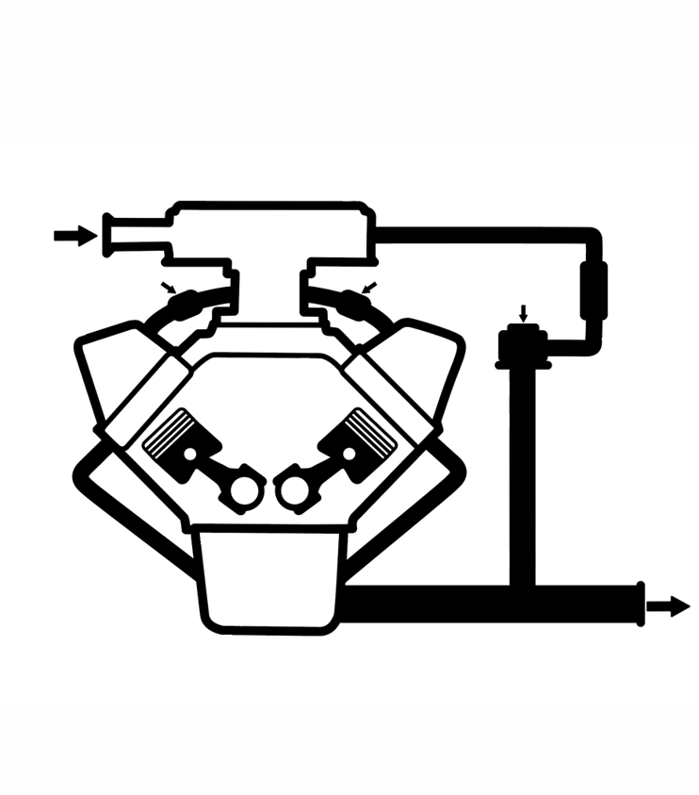
EGR
Recirculación de gases de escape
Ventajas
Reduce las emisiones de gases
Mejora la respuesta del acelerador
Aumenta la vida del motor
Desventajas
Más depósitos de carbón
Degradación del aceite lubricante
Aumenta el desgaste del motor
ENTRADA DE AIRE
ADMISIÓN
Válvula de PCV
Válvula de PCV
Válvula EGR
SALIDA DE GASES DE ESCAPE

Slide 10

PCV
Ventilación Positiva de gases del Cárter
Ventajas
Reduce las emisiones
Previene escape de gases a través de los
sellos y empaques del motor
Remueve los gases del cárter del motor
Desventajas
Depósitos de aceite en la admisión
ENTRADA DE AIRE
ADMISIÓN
Válvula de PCV
Válvula de PCV
Válvula EGR
SALIDA DE GASES DE ESCAPE

Slide 11
CONDICIONES
MAYOR PRESIÓN EN LOS CILINDROS
MENOR TENSIÓN EN LOS ANILLOS
MAYORES TEMPERATURAS
Ejerce mayor presión sobre los anillos.
Menor tensión para mantener la presión. Causa escape de gas “blow-by”, lo que ocasiona contaminación cruzada del combustible y del aceite.
La gasolina y el aceite no quemados se cocinan formando depósitos en los inyectores, la parte superior de los pistones y las ranuras del pistón donde se encuentran los anillos.

Slide 12
EL PROBLEMA
Los depósitos reducen el rendimiento del combustible y el desempeño del motor mientras a su vez aumentan las emisiones de gases nocivos.

Slide 13
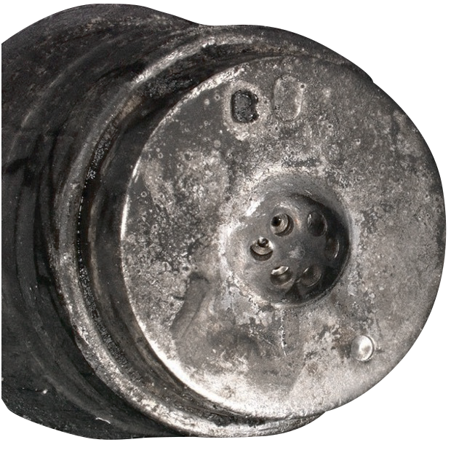
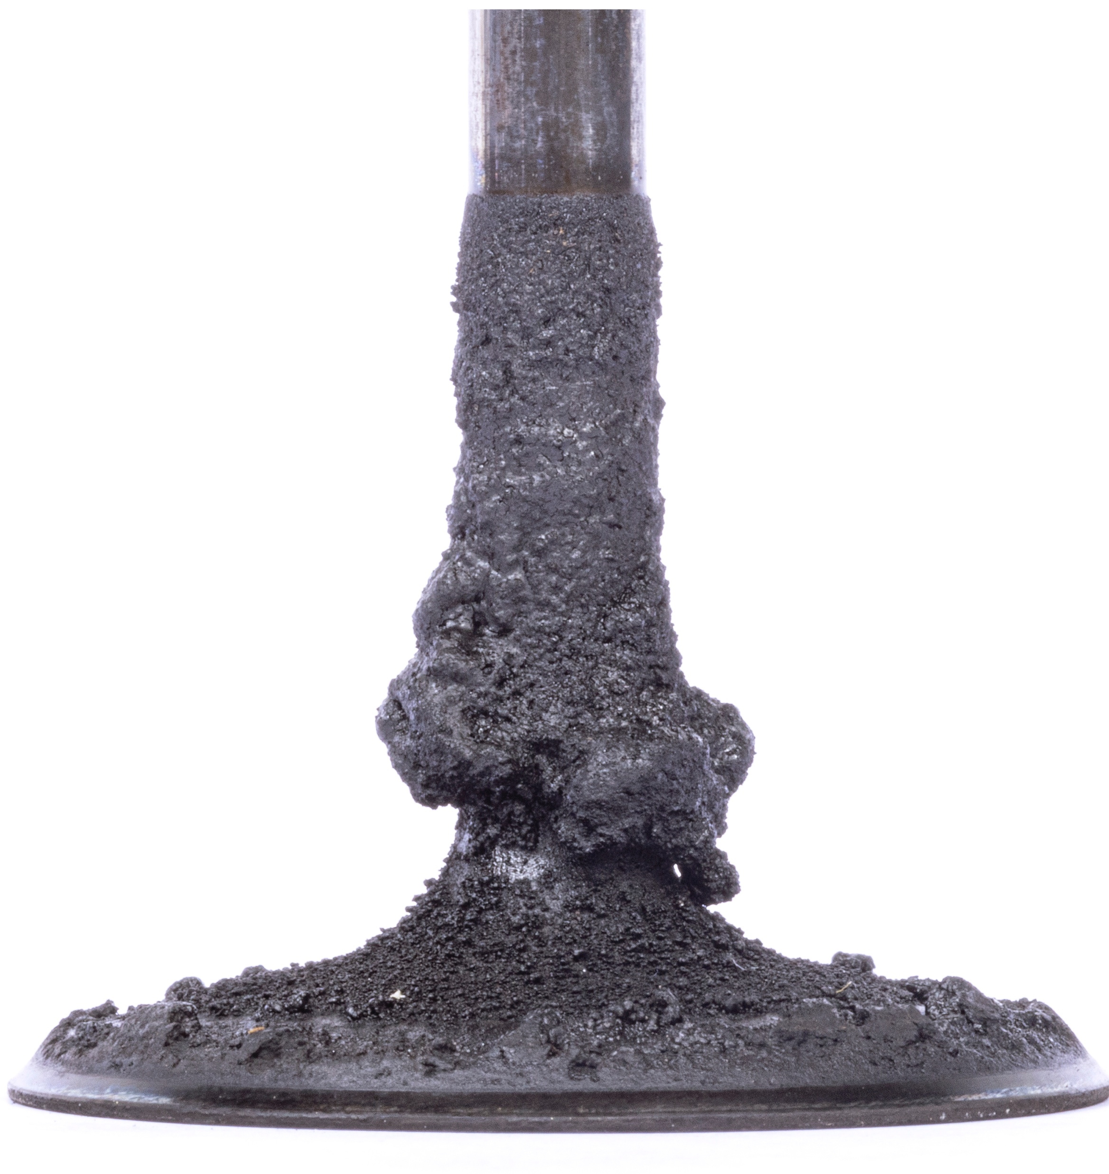
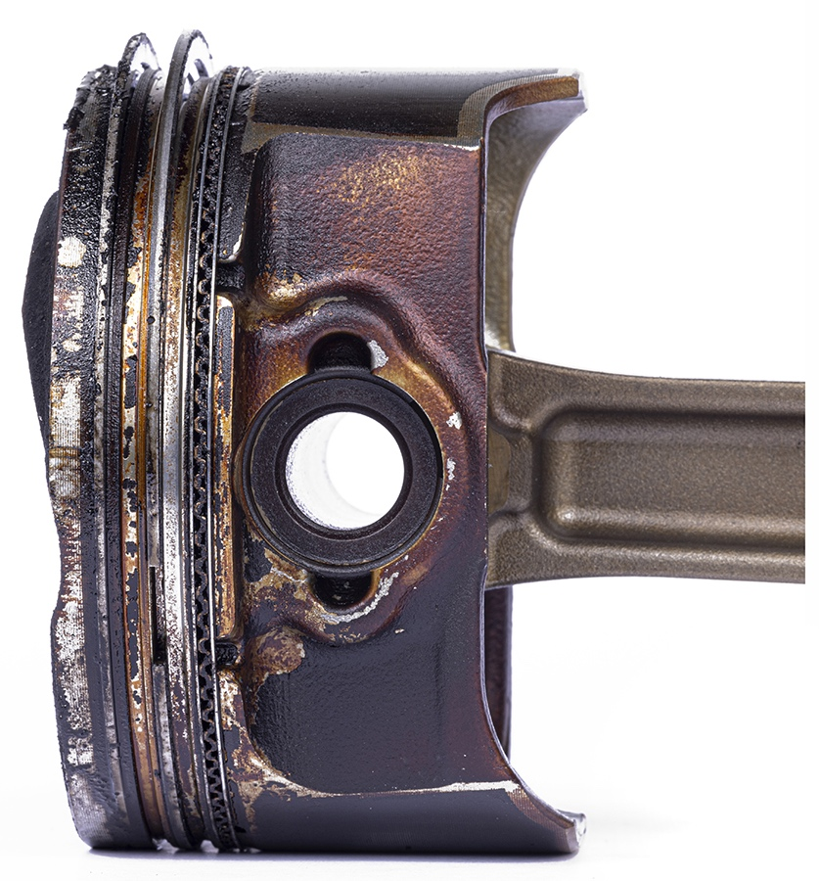
LOS RETOS
DEPÓSITOS EN INYECTORES
DEPÓSITOS EN VÁLVULAS
DEPÓSITOS EN ANILLOS

Slide 14

INQUIETUDES DE LOS CLIENTES
Reducción rendimiento de gasolina
Problemas de conducción o manejo
Pérdida de potencia
Marcha baja inestable
Titubeo
Consumo de aceite

Slide 15

INQUIETUDES DE LOS CLIENTES
Reducción rendimiento de gasolina
Problemas de conducción o manejo
Pérdida de potencia
Marcha baja inestable
Titubeo
Consumo de aceite

Slide 16
LA SOLUCIÓN
Remover los depósitos para restaurar el rendimiento de combustible y el desempeño del motor mientras se reducen las emisiones

Slide 17
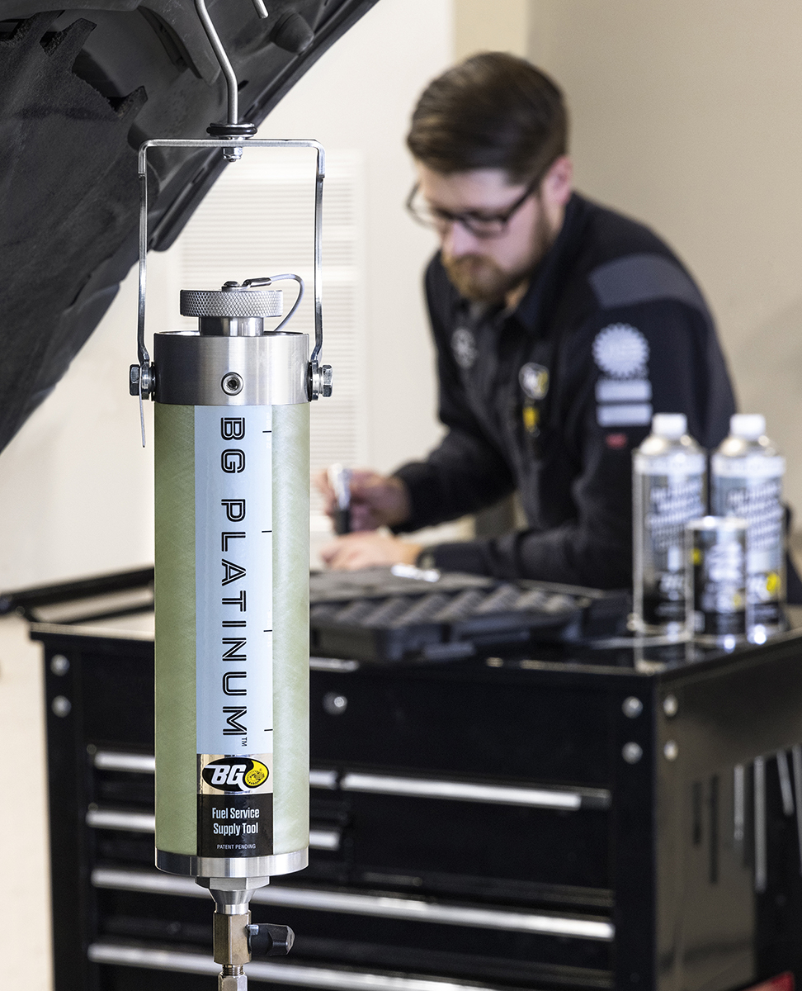
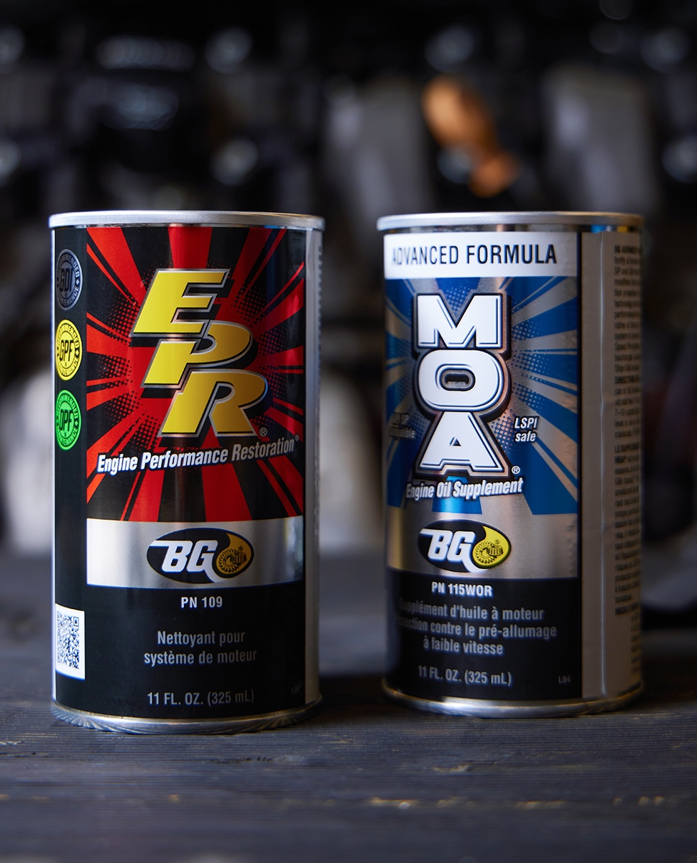
LA SOLUCIÓN
Servicio Gasolina BG Platinum®
Servicio Plus de Motor BG

Slide 18
SERVICIO DE COMBUSTIBLE BG PLATINUM®
Características
Limpia los depósitos del puerto de admisión
Limpia los depósitos de las válvulas de
admisión
Limpia los depósitos de los inyectores
Limpia los depósitos de la cámara de
combustión
Beneficios
Restaura el rendimiento de gasolina
Restaura el desempeño del motor
Reduce las emisiones

Slide 19
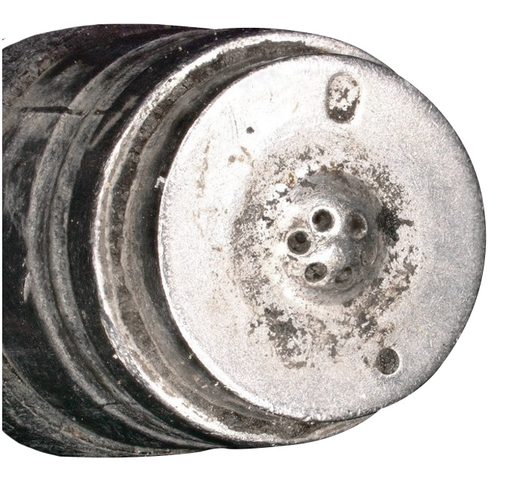
PRUEBA
Depósitos en el Inyector
Los depósitos de carbón provocan una pérdida de desempeño del motor y una disminución en el rendimiento de la gasolina.
ANTES
DESPUÉS

Slide 20
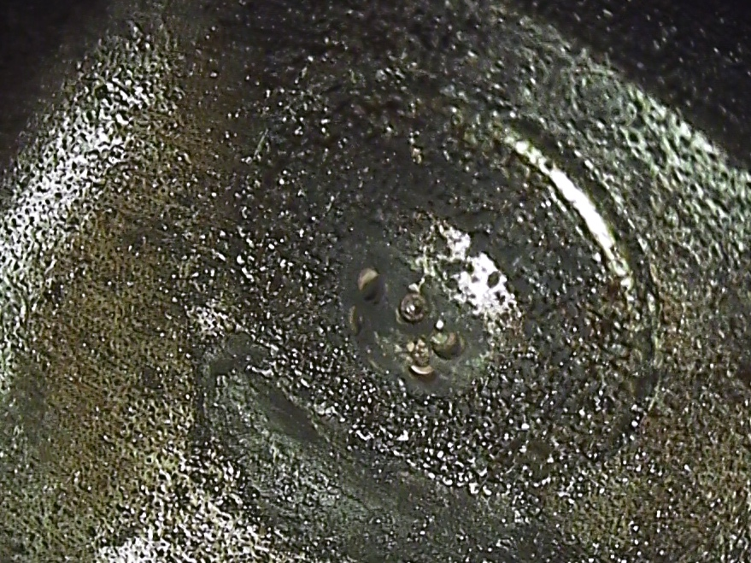
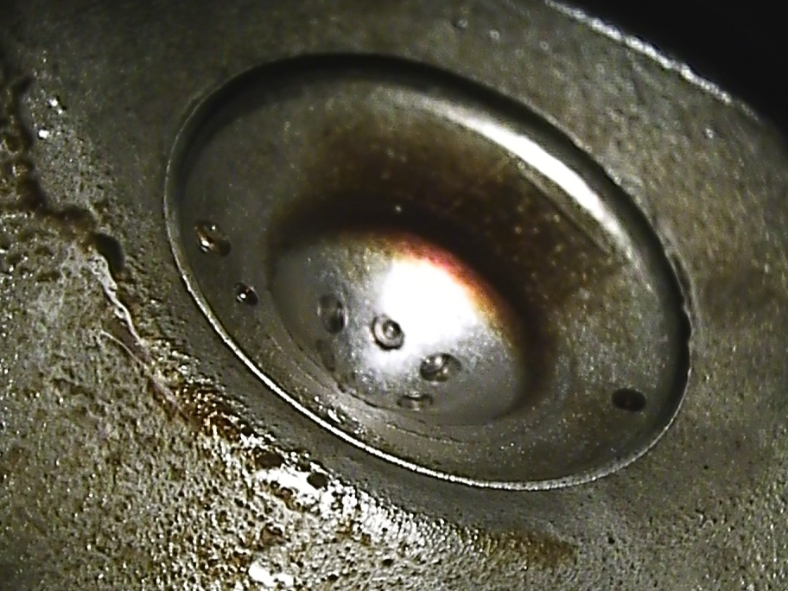
PRUEBA
Depósitos en el Inyector
Los depósitos de carbón causan una pérdida de desempeño del motor y reducen el rendimiento de gasolina
Inyector ANTES
Servicio Gasolina BG Platinum®
Inyector DESPUÉS
Servicio Gasolina BG Platinum®

Slide 21
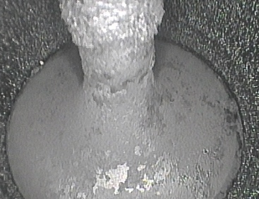
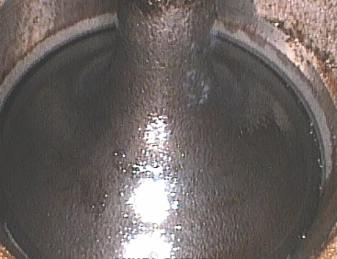
PRUEBA
Depósitos en las Válvulas
Los depósitos impiden que las válvulas se abran y se cierren debidamente, reduciendo la potencia del motor y economía de gasolina.
Válvula ANTES
Servicio Gasolina BG Platinum®
Válvula DESPUÉS
Servicio Gasolina BG Platinum®

Slide 22
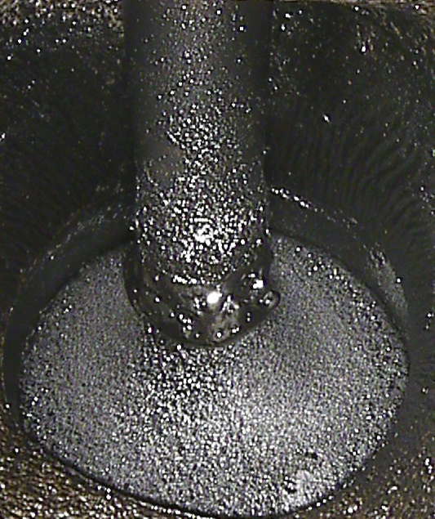
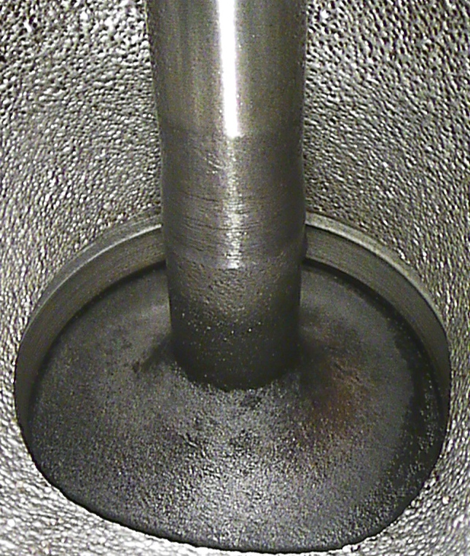
PRUEBA
Depósitos en las Válvulas
Los depósitos impiden que las válvulas se abran y se cierren debidamente, reduciendo la potencia del motor y economía de gasolina.
Válvula ANTES
Servicio Gasolina BG Platinum®
Válvula DESPUÉS
Servicio Gasolina BG Platinum®

Slide 23
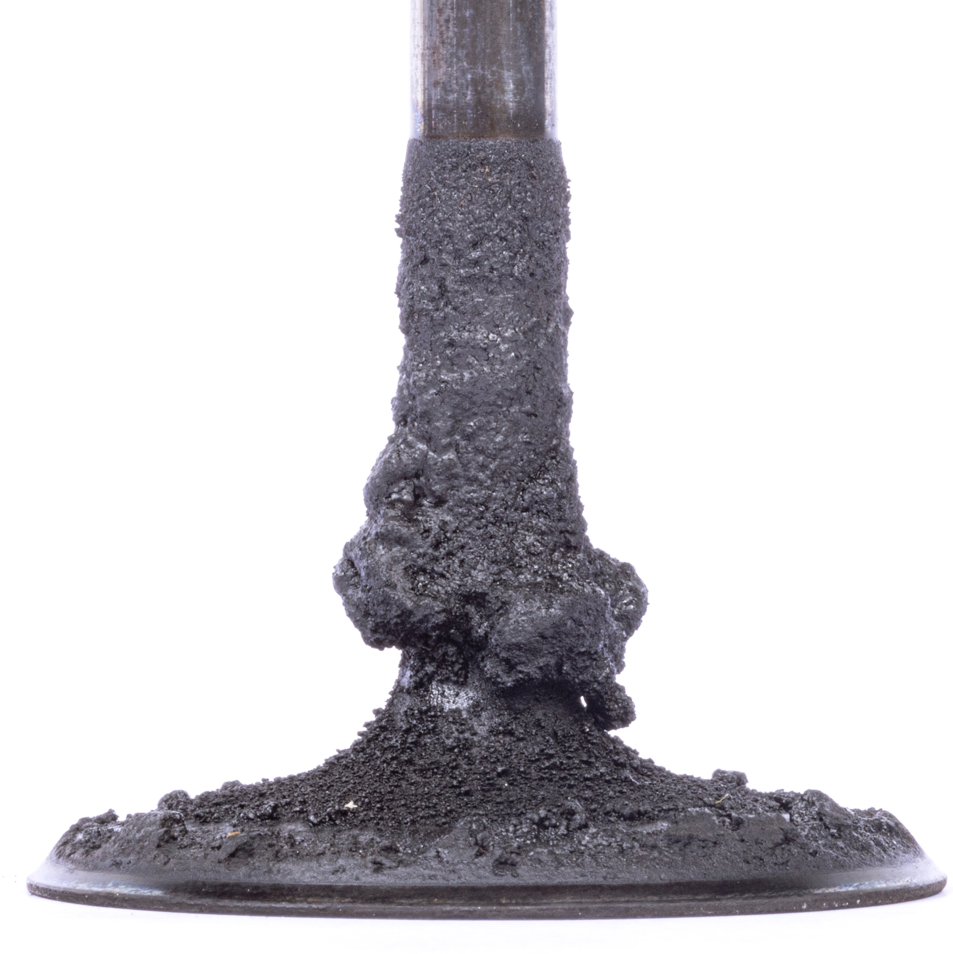
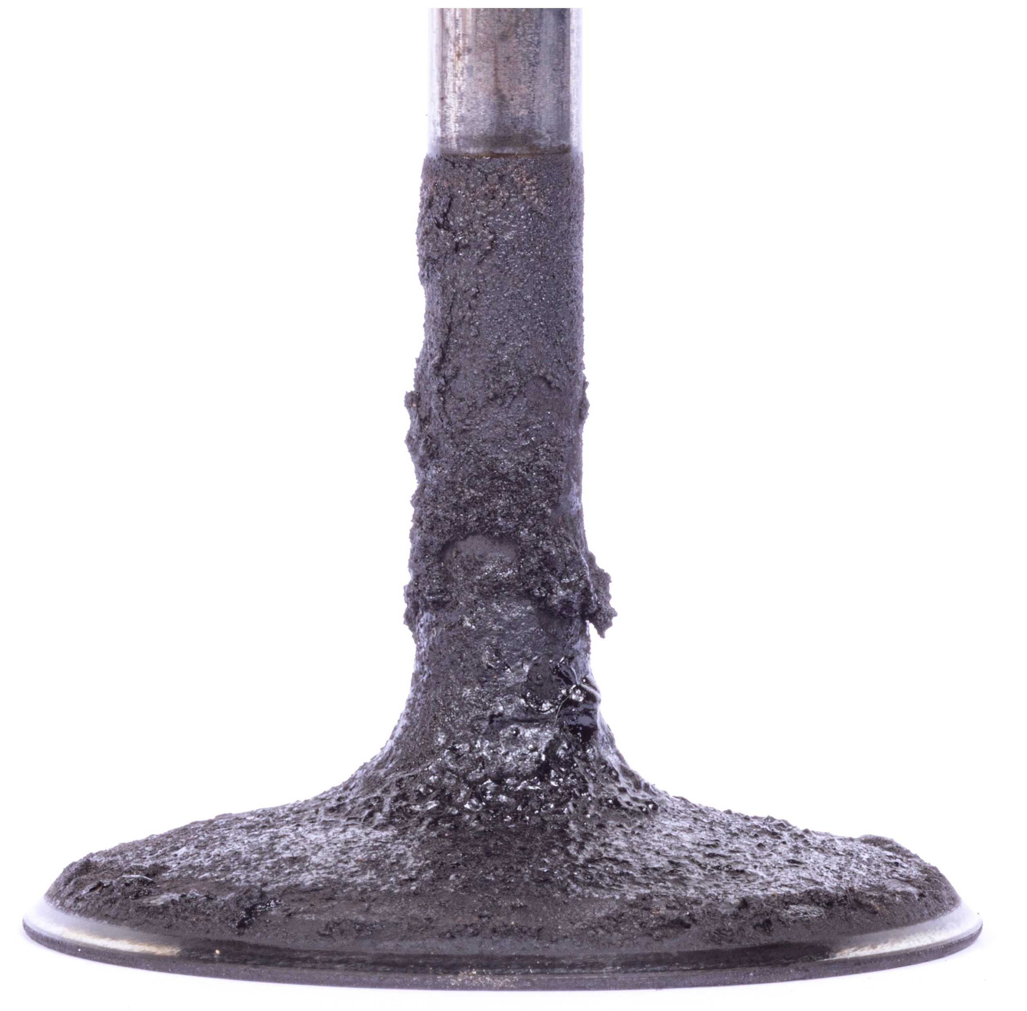
PRUEBA
Depósitos en las Válvulas
Depósitos Pesados es muy probable que se necesite más de un servicio para remover estos depósitos.
ANTES
DESPUÉS

Slide 24
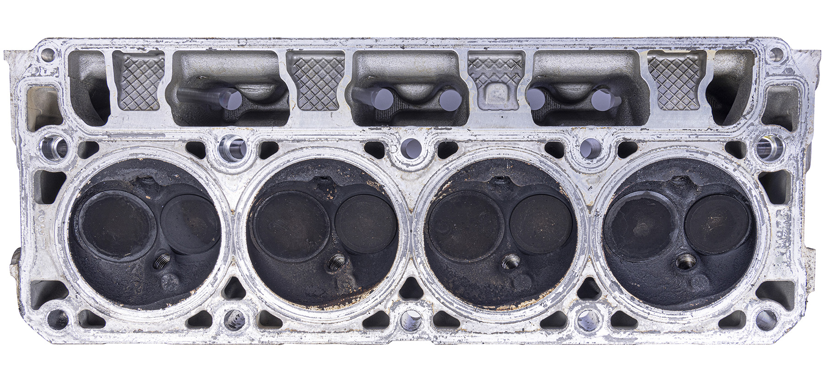
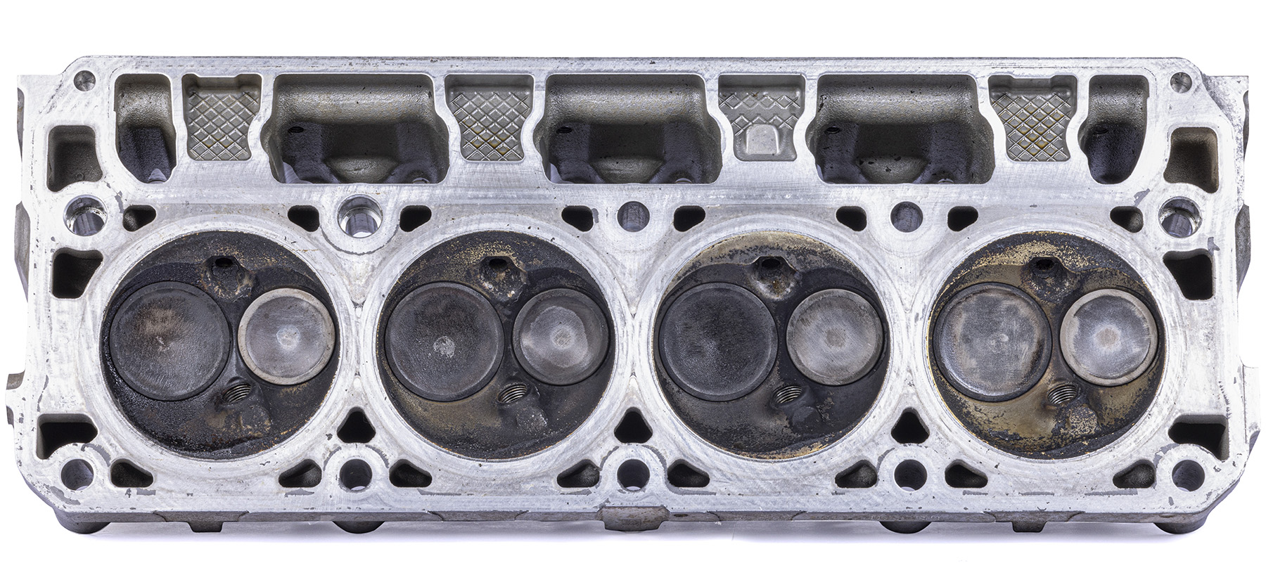
PRUEBA
Cámara de Combustión
La acumulación de depósitos puede reducir el flujo de aire, dando lugar a problemas de rendimiento y de conducción.
ANTES
DESPUÉS

Slide 25
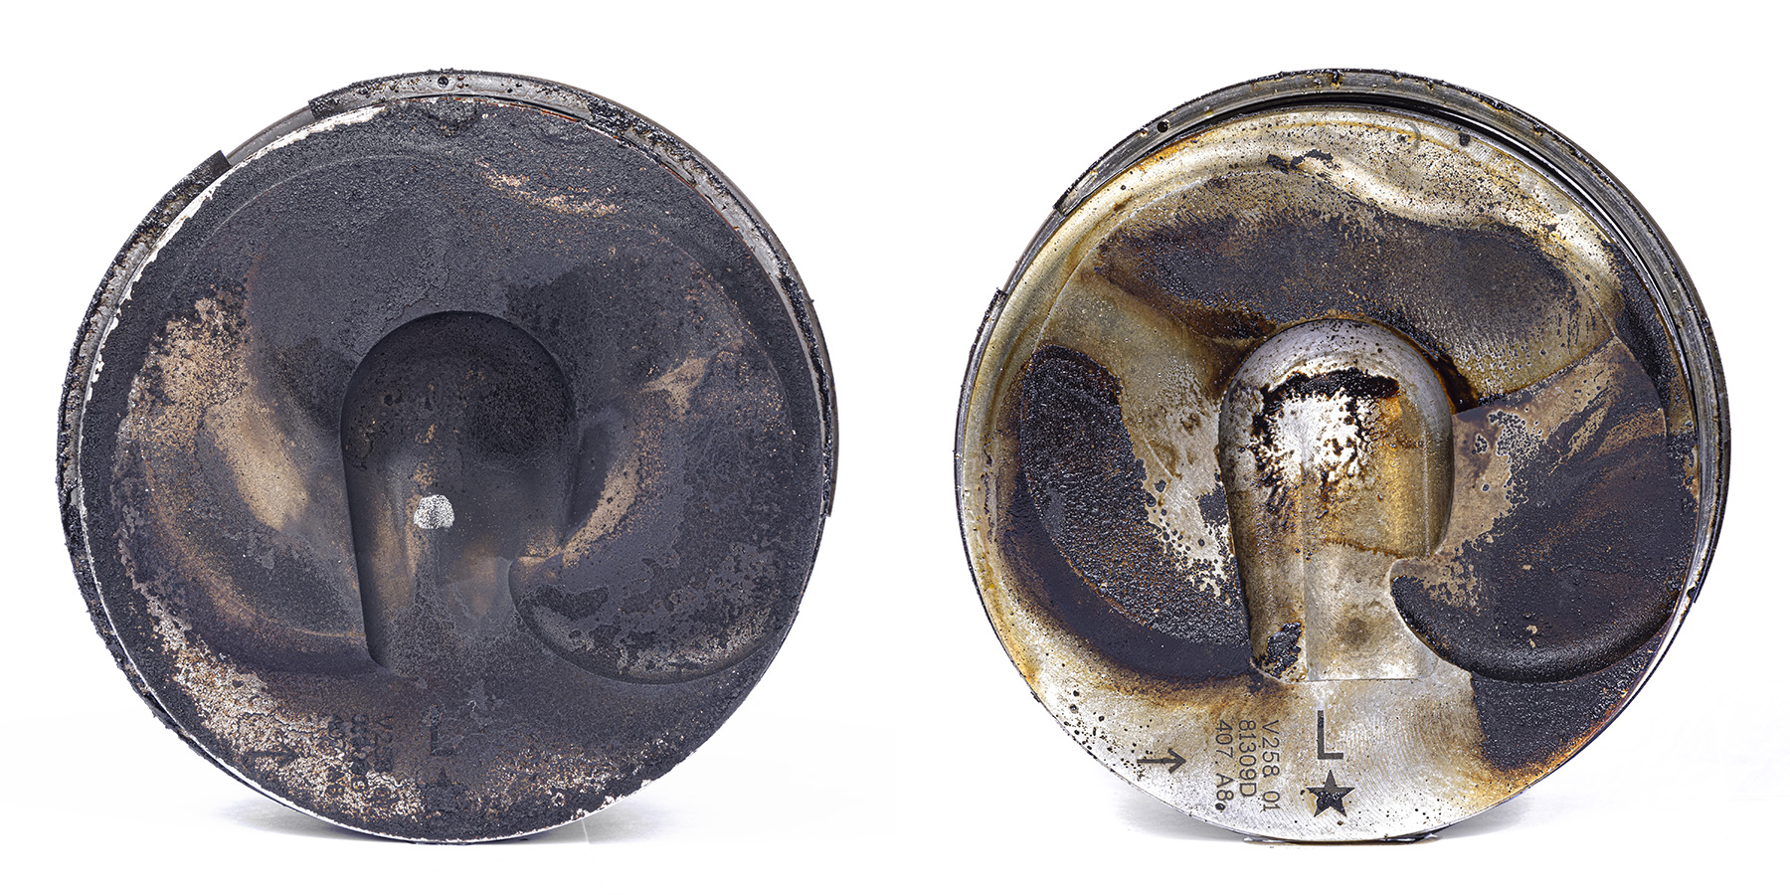
PRUEBA
Cabeza del Pistón
Gasolina y aceite que no se queman completamente, se cocinan y forman depósitos en la cabeza de los pistones.
ANTES
DESPUÉS

Slide 26
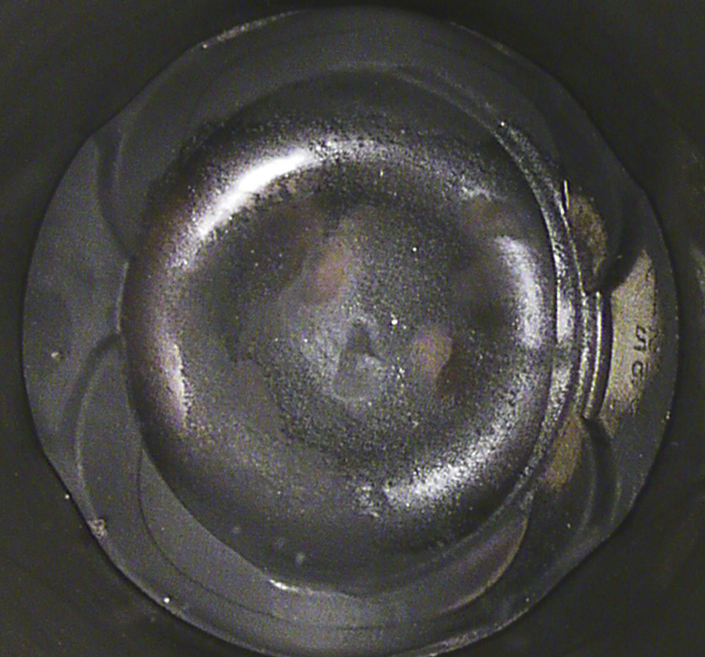
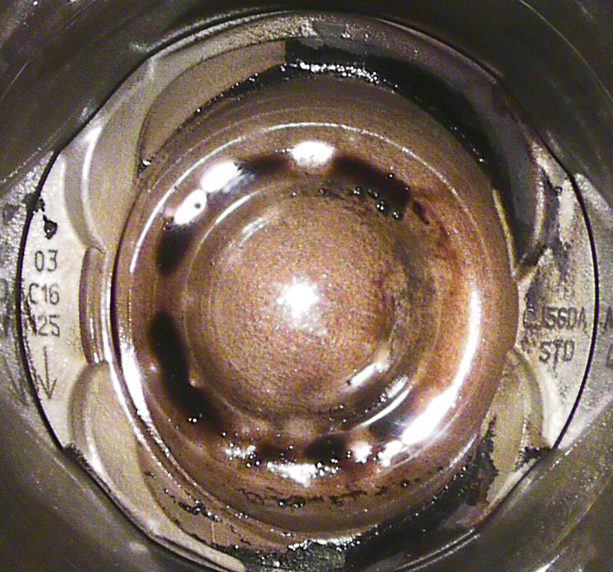
PRUEBA
Cabeza del Pistón
La gasolina y el aceite sin quemar se cocinan forman depósitos en la cabeza de los pistones.
Parte superior del pistón ANTES
del servicio de combustible
BG Platinum®
Parte superior del pistón DESPUÉS
del servicio de combustible
BG Platinum®

Slide 27
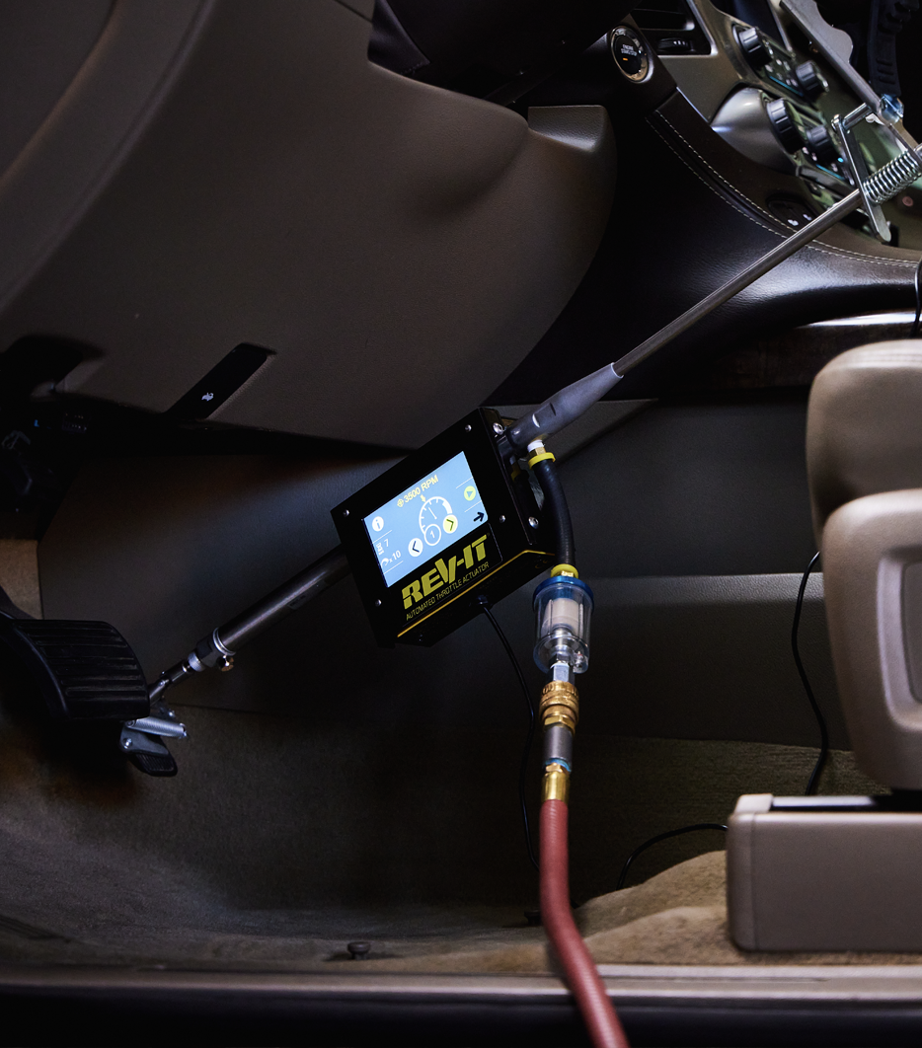
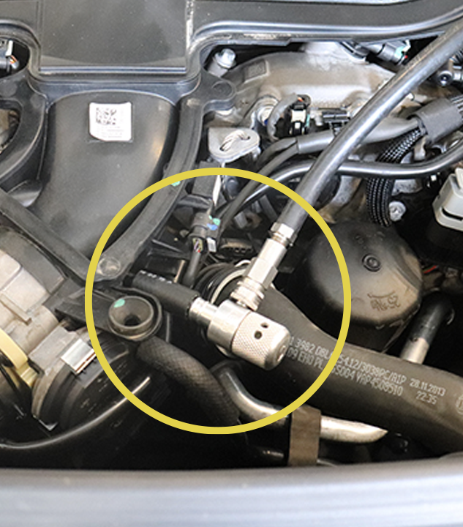
APLICACIÓN
Conexión
Seguir las instrucciones específicas del
vehículo
https://www.bgprod.com/platref/
Procedimiento
Instalar la herramienta BG Rev-It®
Revolucionar el motor cada 45 segundos
Revolucionar hasta 3,500 RPM
https://youtu.be/vLFjhdcMFxQ?si=rZwwFeZVlUrHZ3CS

Slide 28

BENEFICIOS PARA EL CLIENTE
Recupera la Potencia
Restaura el rendimiento de gasolina
Reducción de las emisiones
Menor consumo de aceite
Mayor vida útil de los componentes
Puede cualificar para el Plan de
Protección BG

Slide 29
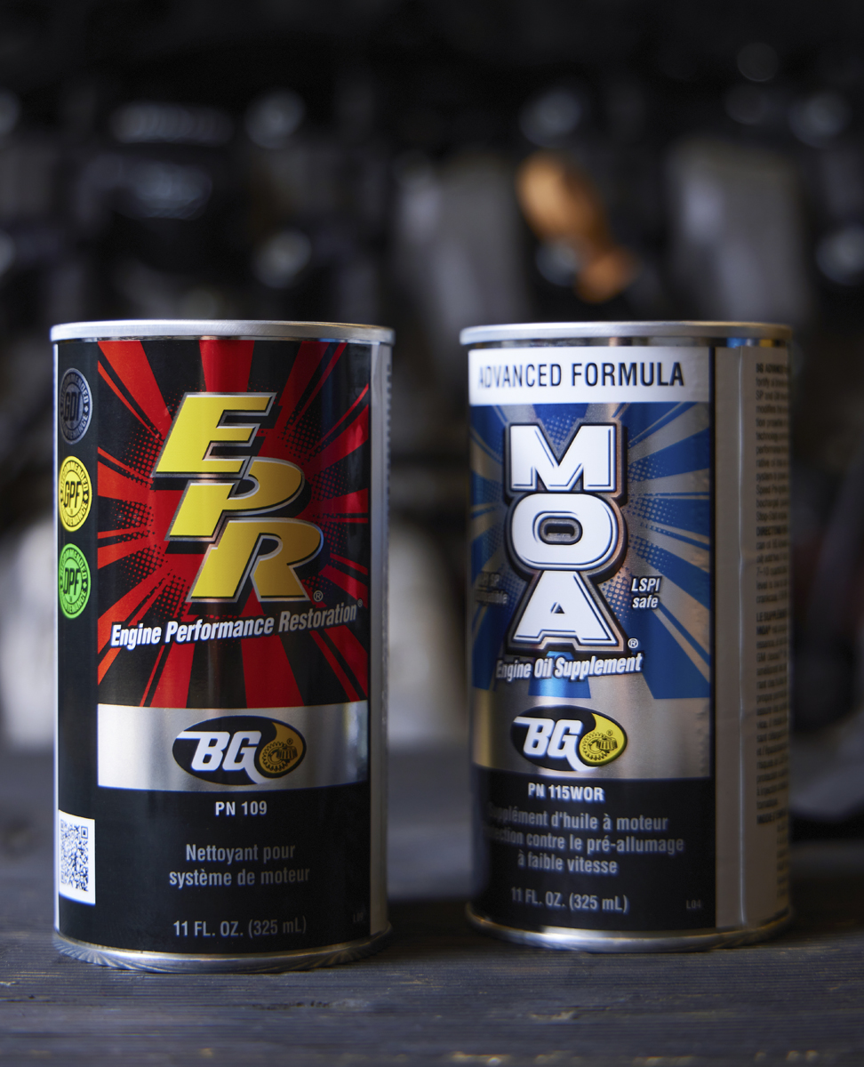
SERVICIO DE MOTOR PLUS
Características
Limpia los depósitos de los anillos del pistón
Limpia los conductos de lubricación
Limpia el sistema de aceite del
turbocargador
Fortalece el aceite con modificadores de
fricción
Fortalece el aceite con estabillizadores a
la oxidación
Beneficios
Restablece el desempeño y potencia
Reduce el consumo de aceite
Aumenta la vida útil de los componentes

Slide 30
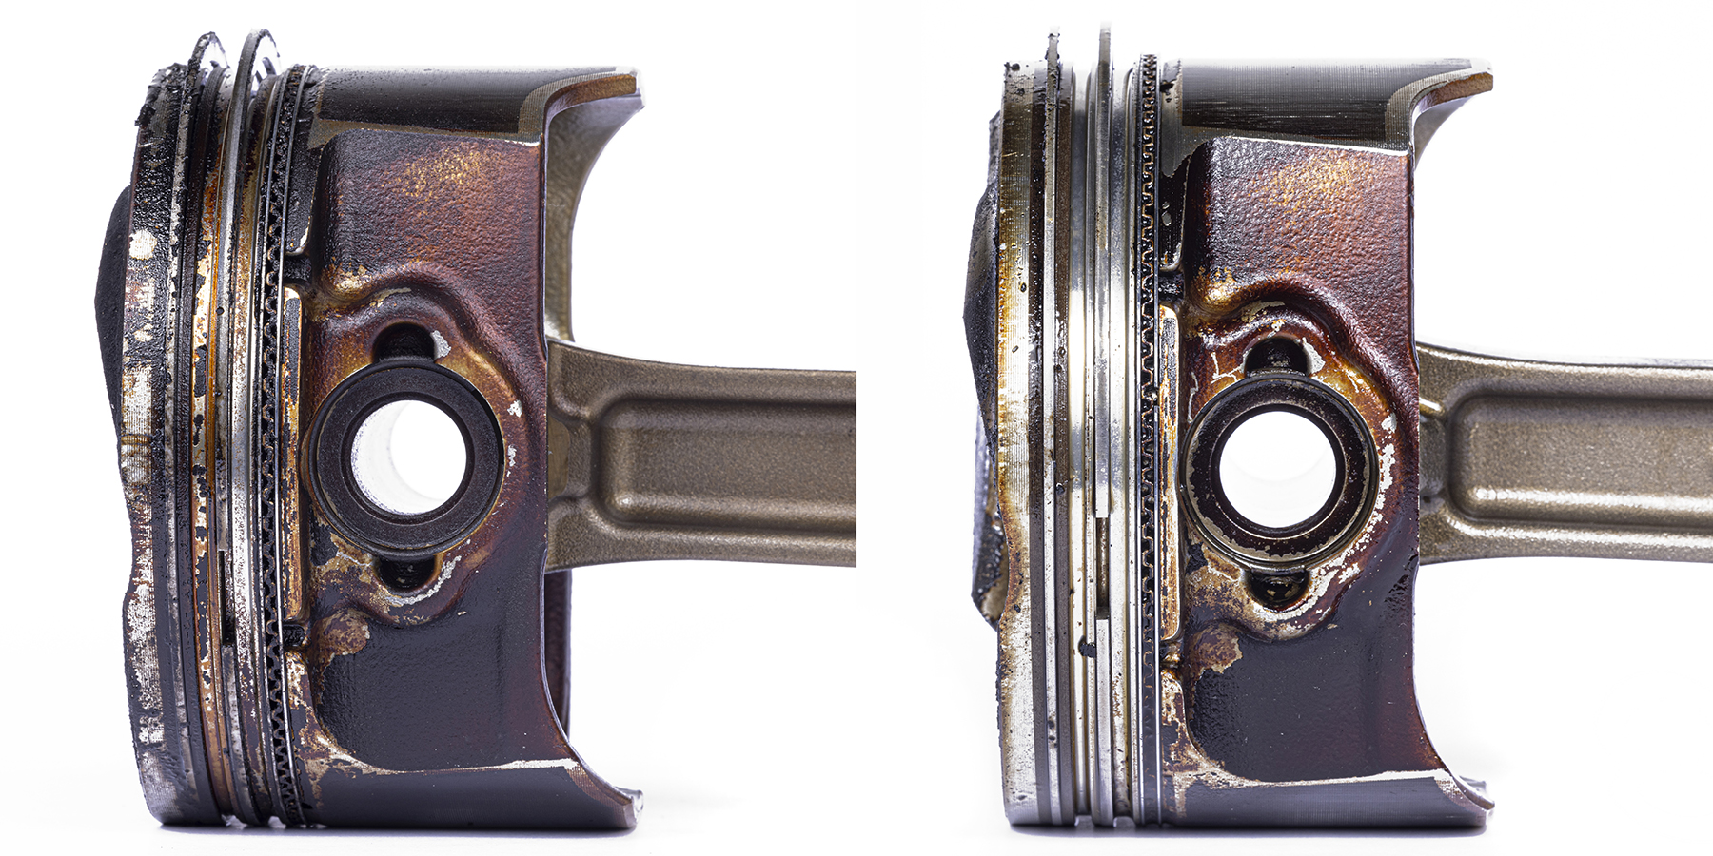
PRUEBA – BG EPR®
Anillos y Ranuras
del Pistón
Los depósitos están relacionados con la pérdida de aceite.
ANTES
DESPUÉS

Slide 31
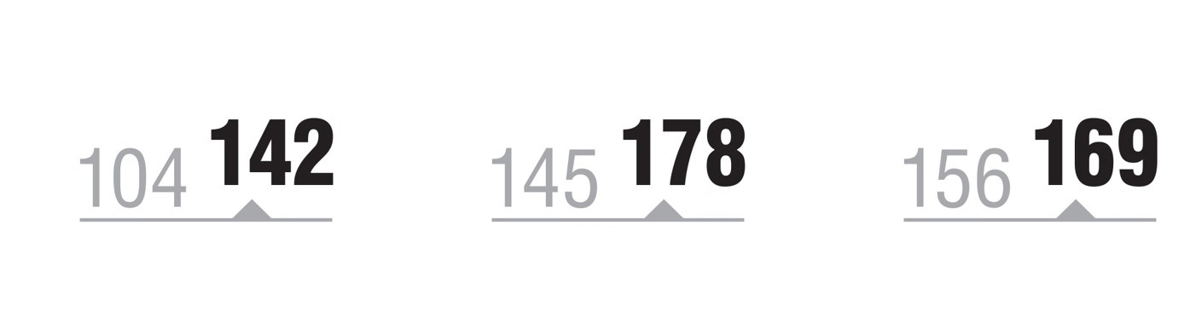
PRUEBA – BG EPR®
Compresión
Antes
Antes
Antes
Después
Después
Después
VEHÍCULO A
VEHÍCULO B
VEHÍCULO C
Mejora el desempeño promedio de los cuatro cilindros

Slide 32
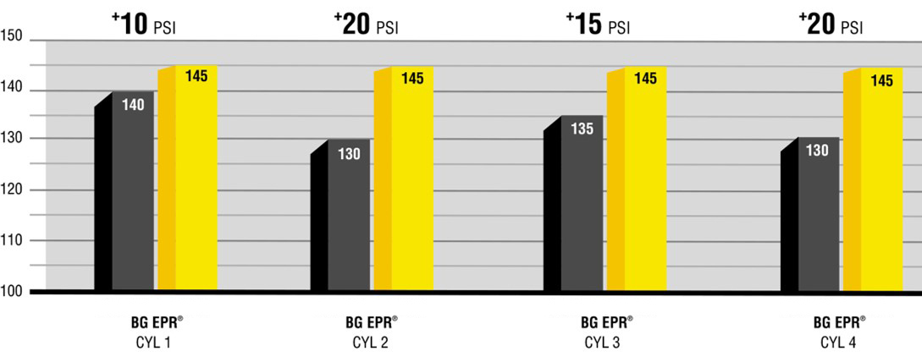
PRUEBA – BG EPR®
Compresión
ANTES / DESPUÉS
ANTES / DESPUÉS
ANTES / DESPUÉS
ANTES / DESPUÉS

Slide 33
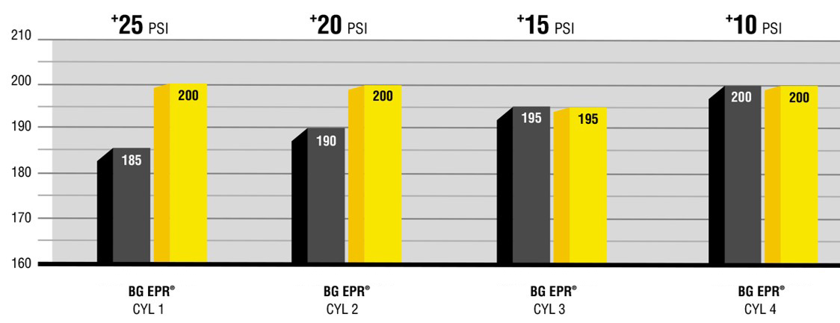
PRUEBA – BG EPR®
Compresión
ANTES / DESPUÉS
ANTES / DESPUÉS
ANTES / DESPUÉS
ANTES / DESPUÉS

Slide 34
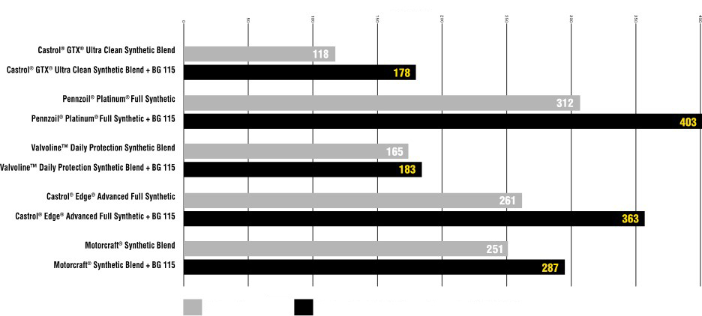
PRUEBA – BG MOA®
Estabilidad del aceite
Minutos
Aceite del motor
Aceite del motor tratado con fórmula avanzada BG MOA®, PN 115

Slide 35
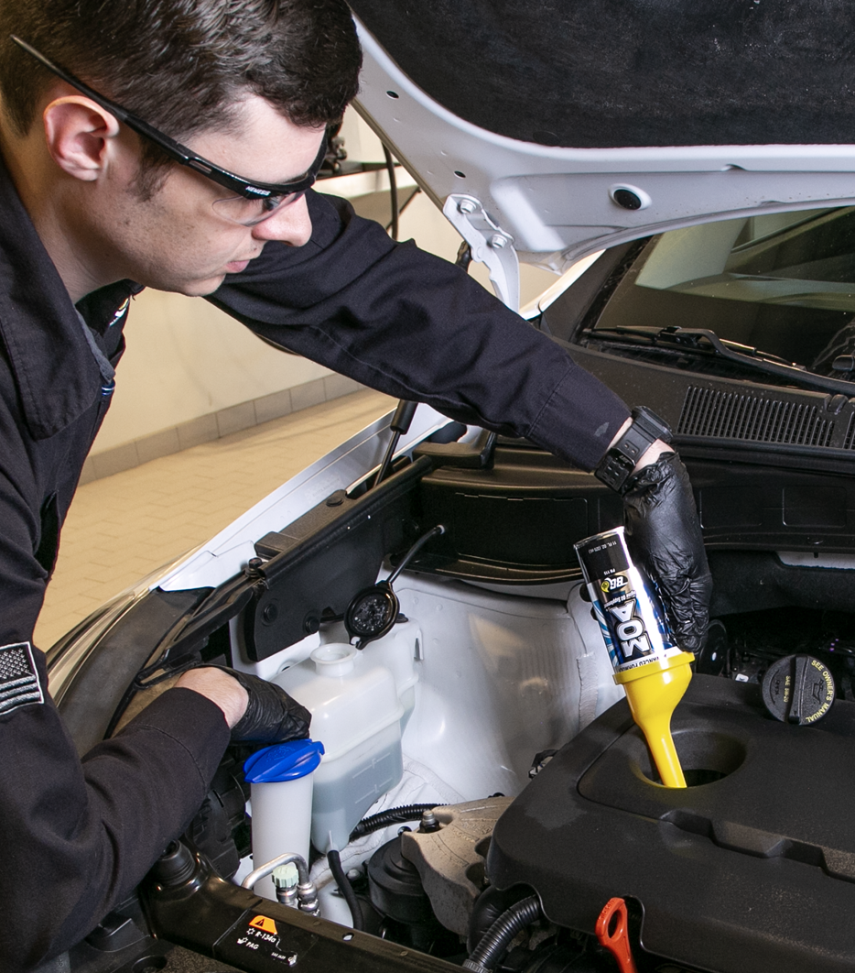
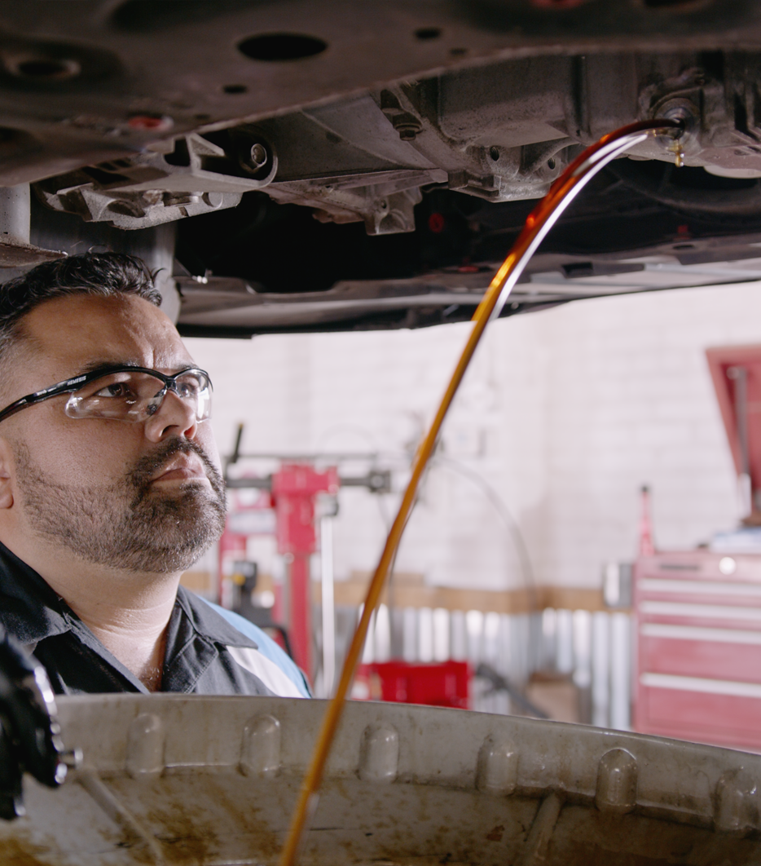
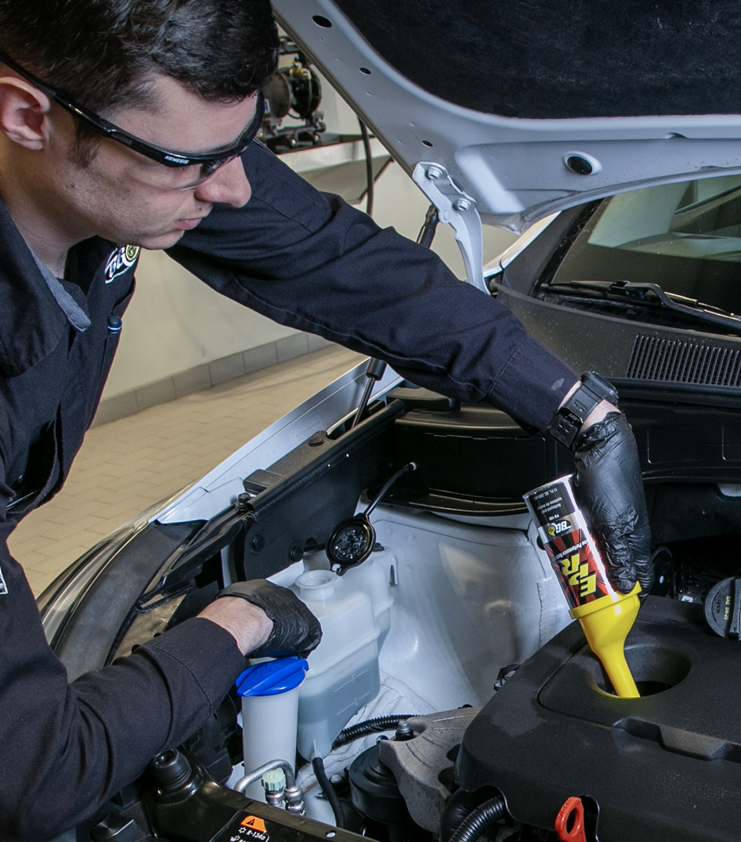
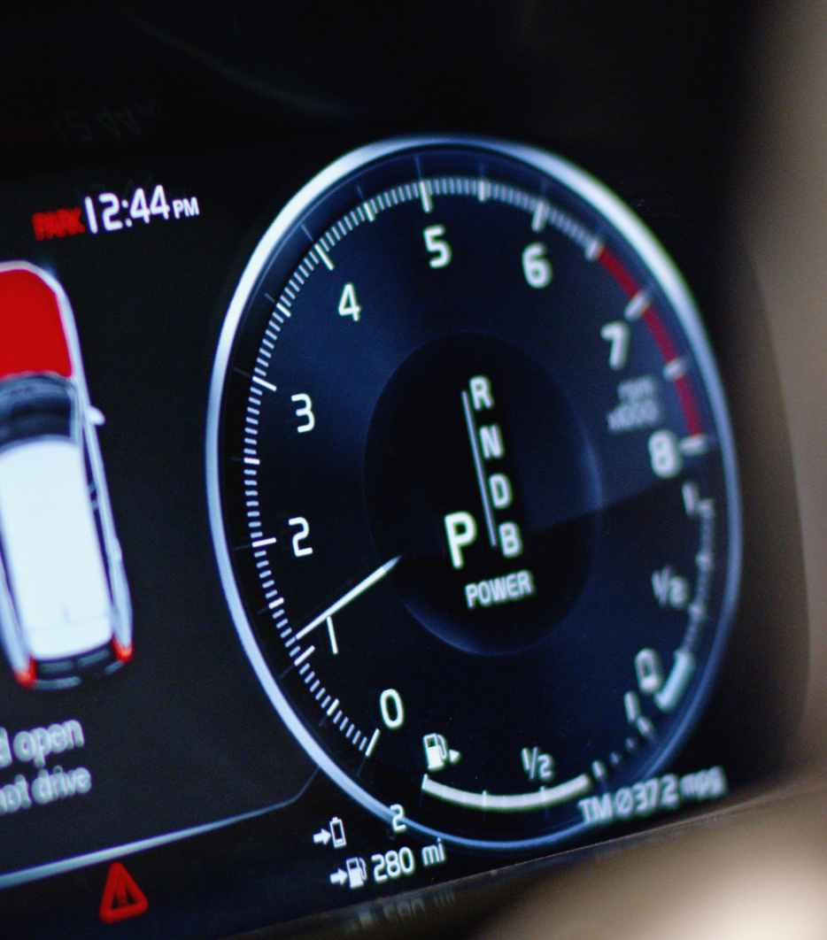
APLICACIÓN
Conexión
No se necesitan herramientas ni conexiones
Procedimiento
Verter BG EPR® en el cárter del motor
Encender el motor y mantener a 1200 RPM
por 15 minutos
Cambiar el aceite y el filtro
Instalar BG MOA®

Slide 36

BENEFICIOS PARA EL CLIENTE
Restaura la potencia
Restaura el rendimiento de gasolina
Reducción de las emisiones
Menor consumo de aceite
Mayor vida útil de los componentes
Puede cualificar para el Plan de
Protección BG

Slide 37
CUANDO SE RECOMIENDA
Es mejor recomendar este servicio en función del tiempo, el kilometraje, el historial y el estado del vehículo del cliente.

Slide 38
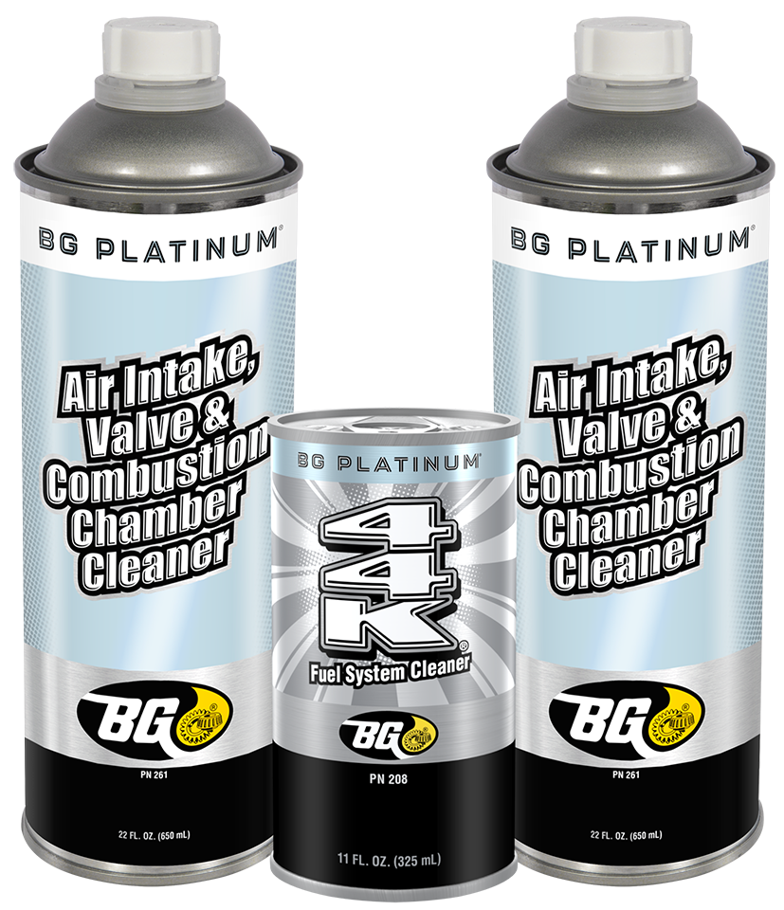
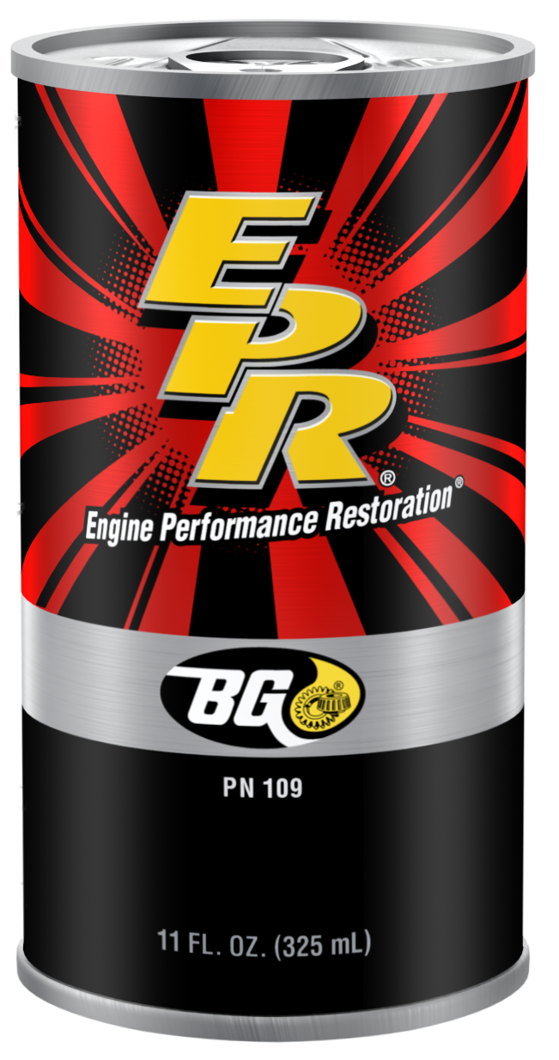
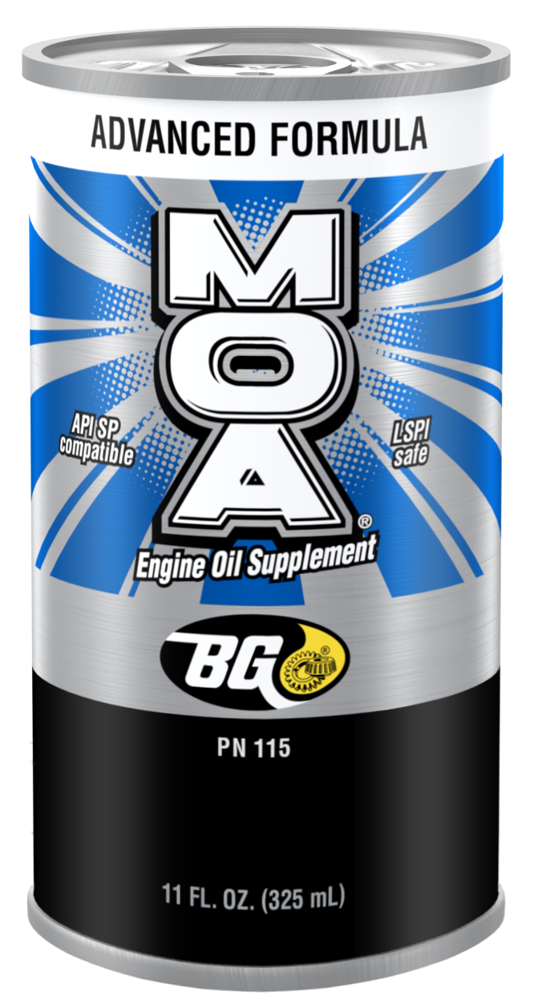
CUANDO RECOMENDAR
Servicio de gasolina BG Platinum®
Servicio BG Plus para el Motor
CADA 15,000 MILLAS (25,000 KILÓMETROS)
EN CADA CAMBIO DE ACEITE
Notes:
Versión del kit de 3 latas Platinum.

Slide 39


Slide 40
SERVICIO DEL SISTEMA DE COMBUSTIBLE BG PLATINUM®
COBERTURA
PARA MANTENER LA COBERTURA
Vuelva a solicitar una revisión del sistema de combustible BG Platinum® en un plazo de 15,000 millas (25,000 km) desde la revisión anterior.
MILLAJE MÁXIMO PARA ENTRAR EN LOS PLANES:
Plan 1: 0–40,000 millas (0–65,000 km)
Plan 2: 40,001–62,000 millas (65,001–100,000 km)
PLAN 1
Hasta US $4,000 de cobertura
PLAN 2
Hasta US $2,000 de cobertura

Slide 41
SERVICIO DEL SISTEMA DE COMBUSTIBLE BG PLATINUM®
QUÉ ESTÁ CUBIERTO*
Sensores de oxígeno
PCV
Inyectores
Válvulas de admisión (solo averías relacionadas con depósitos)
Cuerpo del acelerador
* Consultar el certificado BG PP para más detalles y exclusiones

Slide 42
SERVICIO DE MOTOR PLUS BG
COBERTURA
PLAN 1
Hasta US $4,000 de cobertura
PLAN 2
Hasta US $2,000 de cobertura
PARA MANTENER LA COBERTURA
Realizar una revisión del motor en el intervalo de servicio sugerido.
MILLAJE MÁXIMO PARA ENTRAR EN LOS PLANES:
Plan 1: 0–40,000 millas (0–65,000 km)
Plan 2: 40,001–62,000 millas (65,001–100,000 km)

Slide 43
SERVICIO DE MOTOR PLUS BG
QUÉ ESTÁ CUBIERTO*
Pistones y anillos
Pasadores del pistón y cojinetes
Bielas y cojinetes de biela
Árboles de levas y rodamientos
Varillas de empuje
Válvulas de admisión y guías®
Cojinetes del turbo
Cigüeñal y rodamientos
Camisas o paredes del cilindro
Elevadores de válvulas
Tensores
Cadenas de tiempo rotas®
Guías rotas
Balancines y guías
Bomba de aceite
Engrananes o piñones de distribución
Engranaje motriz del distribuidor
* Consultar el certificado BG PP para más detalles y exclusiones®

Slide 44
QUÉ VENTAJAS HAY PARA TI
Estos servicios tienen muchas ventajas para sus clientes. Exploremos ahora qué ventajas tienen para ti.

Slide 45

QUÉ VENTAJAS HAY PARA TÍ
Reducción de órdenes de reparación de una sola línea
    Aumento de las horas por órdenes de reparación
Aumento de la satisfacción del cliente
Aumento de tus ingresos
Asesor de servicio

Slide 46

QUÉ VENTAJAS HAY PARA TÍ
Servicios sencillos y rápidos
2.5 horas en labor
La herramienta Rev-It duplica la productividad
Aumento de tus ingresos
Técnico
Notes:
Ajustar la mano de obra reservada en función de los tiempos de mano de obra en su mercado para EPR y kit de 2 o 3 latas Platinum.

Slide 47

QUÉ VENTAJAS HAY PARA TÍ
Aumentar las ventas de piezas
Aumentar los ingresos por piezas
Aumento de tus ingresos
Gerente de piezas

Slide 48
GRACIAS
¿Alguna pregunta?
Puedes comunicarte conmigo en <tu email@bgprod.com>

